Slide 1

ASMIRG-BR
www.asmirg.com.br
Setor GLP

Slide 2
ASMIRG-BR
www.asmirg.com.br

Slide 3
ASMIRG-BR
www.asmirg.com.br
COMBUSTÍVEL BRASIL
* livre concorrência
* regulação clara e objetiva
* tratamento isonômico

Slide 4
ASMIRG-BR
www.asmirg.com.br
Fonte: www.anp.gov.br 03/03/17 às 09:00

Slide 5
ASMIRG-BR
www.asmirg.com.br
Fonte: www.anp.gov.br 03/03/17 às 09:00

Slide 6
ASMIRG-BR
www.asmirg.com.br
Entraves do setor revenda GLP
* Conceito de marca inibe novos agentes;
* Política de preço diferenciado GLP;
* Limitação do uso do GLP;
* Valores multas aplicadas, fora da capacidade contributiva das empresas;
* Oferta GLP envasado;
* Diferença alíquota ICMS;
* Regulação frágil:
- Ausência de esclarecimentos de suas publicações vigentes;
- Desconhecimento da legislação, entre os órgãos de fiscalização.
- Divergência de interpretação da legislação pela própria agência, ANP, (classe II atuando com capacidade acima do permitido).
- Dados desatualizados dos agentes autorizados pela ANP.
- Desestimulo do mercado com autorizações da atividade revenda como secundária ou MEI.
- Descumprimento de Leis Federais;
- Permite ações de concentração do mercado.

Slide 7
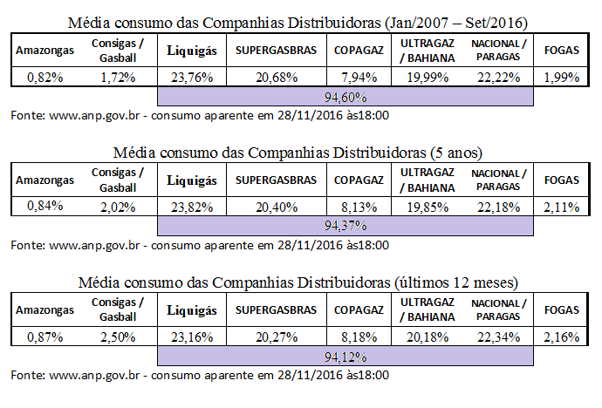
ASMIRG-BR
www.asmirg.com.br
OFERTA DE ENVASADOS

Slide 8
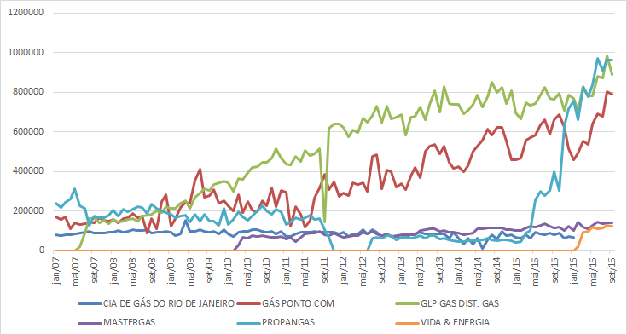
ASMIRG-BR
www.asmirg.com.br
Pequenas Distribuidoras (Granel)

Slide 9

ASMIRG-BR
www.asmirg.com.br
www.asmirg.com.br

